Slide 1
自动检测技术与系统
9
波式传感器

Slide 2
9
波式传感器
能产生振动的物体称为声源。
声波指机械振动引起周围弹性介质中质点的振动而向四面八方的传播。
传播声波的良好弹性介质有：空气、水、金属、混凝土等，声波不能在真空中传播。
将声波信号转换成电信号的装置称为声波传感器。

Slide 3
9
波式传感器
声波传感器既能测量声波的强度，也能显示声波的波形。
按照检测波的频率可分为：
超声波传感器
声波传感器
微波传感器
次声波传感器
按照传感器的工作原理可分为：
电容式传感器
表面波式传感器

Slide 4
9.1
声波概述
内容提纲
9.2
微波传感器
超声与次声波传感器
9.3
9.4
声波传感器的应用
本章要点

Slide 5
9.1
声波概述
9.1.1
声波
9.1.2
物理特性

Slide 6
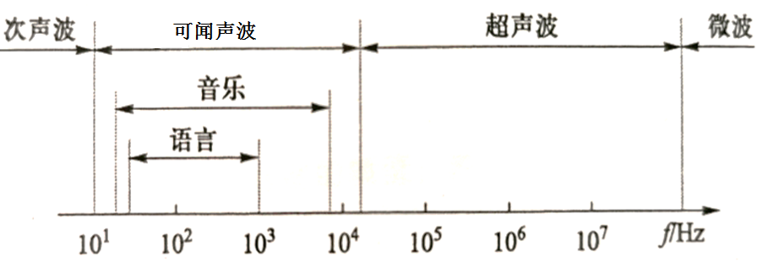
9.1.1
声波
声波根据频率可分为次声波、可闻声波（声音）、超声波和微波声波。
f <16Hz
f：16Hz~20kHz
f >20kHz
f>300MHz
具有微米级波长
图9-1 声波频率界限图

Slide 7
9.1.1
声波
声波类型
纵波：质点的振动方向与波的传播方向一致，能在固体、液体和气体中传播。
横波：质点的振动方向垂直于传播方向，只能在固体中传播。
表面波：质点振动介于纵波和横波之间，沿着表面传播，振幅随深度增加而迅速衰减；表面波质点的振动轨迹是椭圆形（其长轴垂直于传播方向，短轴平行于传播方向）。

Slide 8
9.1.2
物理特性
1. 声压和声阻抗率
声压：指体积元受声波扰动后压强由p₀到p₁的变化，即声扰动产生的逾量压强，简称逾压，
p= p₀- p₁，单位为Pa
声阻抗率：指声场中某位置的声压p与该位置质点振动速度v的比值，即

Slide 9
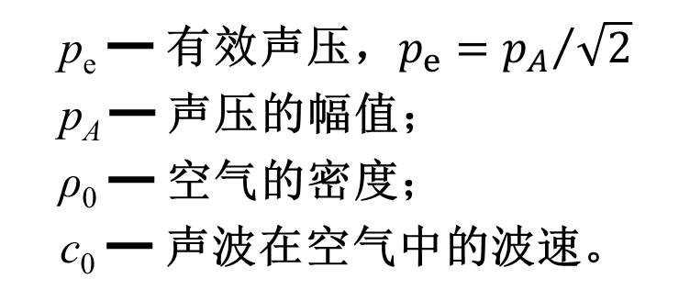
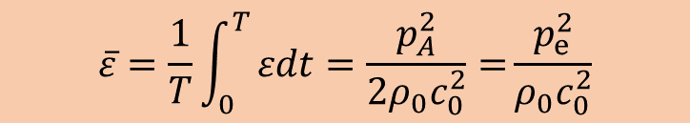
9.1.2
物理特性
2. 声功率和声强
声能密度：指单位体积内的声能量。
平均声能密度：指一个周期T内的平均声能密度值，即
$$\overline{ε}=\frac{1}{T}\int_{0}^{T}{εdt=\frac{p_{A}^{2}}{2ρ_{0}c_{0}^{2}}=}\frac{p_{e}^{2}}{ρ_{0}c_{0}^{2}}$$
p_{e} ━ 有效声压，$p_{e}={p_{A}}/{\sqrt{2}}$
p_{A} ━ 声压的幅值；
ρ₀ ━ 空气的密度；
c₀ ━ 声波在空气中的波速。

Slide 10

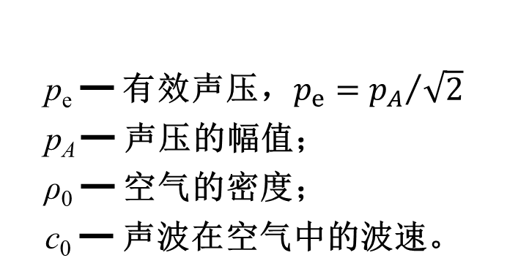
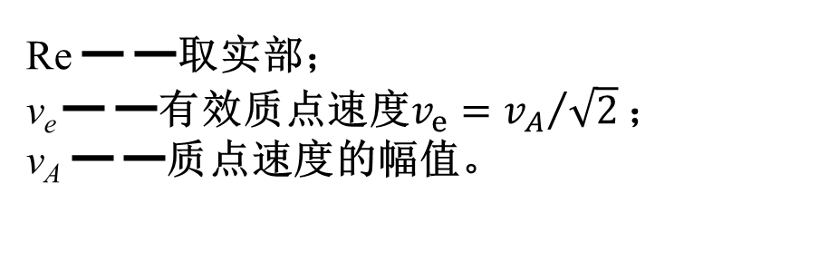
9.1.2
物理特性
平均声功率：单位时间通过垂直于声传播方向面积S的平均声能量，或称为平均声能量流，即$\overline{W}=\overline{ε}c_{0}S$，单位为W。
声强：单位时间通过垂直于声传播方向单位面积的平均声能量，或称平均声能量流密度，即
声强的单位W/m²。
$$I=\frac{1}{T}\int_{0}^{T}{Re\left(p\right)Re\left(v\right)dt=\frac{p_{A}^{2}}{2ρ_{0}c_{0}}=}\frac{1}{2}ρ_{0}c_{0}v_{A}^{2}=ρ_{0}c_{0}v_{e}^{2}=p_{e}v_{e}$$
Re ━ ━取实部；
v_{e} ━ ━有效质点速度$v_{e}={v_{A}}/{\sqrt{2}}$ ；
v_{A} ━ ━质点速度的幅值。
p_{e} ━ 有效声压，$p_{e}={p_{A}}/{\sqrt{2}}$
p_{A} ━ 声压的幅值；
ρ₀ ━ 空气的密度；
c₀ ━ 声波在空气中的波速。

Slide 11
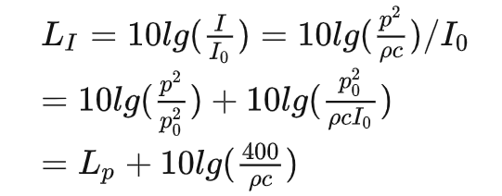

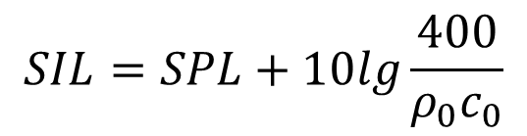

9.1.2
物理特性
声压级（SPL）：待测有效声压与参考声压比值的常用对数的20倍，即
声强级（SIL）：待测声强与参考声强比值的常用对数的10倍， 即
声压级与声强级的关系式为
$$SPL=20lg\frac{p_{e}}{p_{ref}}$$
$$SIL=10lg\frac{I_{e}}{I_{ref}}$$
$$SIL=SPL+10lg\frac{400}{ρ_{0}c_{0}}$$
非常小

Slide 12
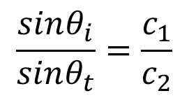

9.1.2
物理特性
3. 声波的反射、折射和透射
当入射角为θ_{i}，反射角为θ_{r}，折射角为θ_{t}时，其关系满足声波反射与折射定律，即
$$θ_{i}=θ_{r}$$
$$\frac{sinθ_{i}}{sinθ_{t}}=\frac{c_{1}}{c_{2}}$$

Slide 13
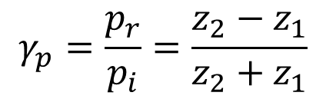
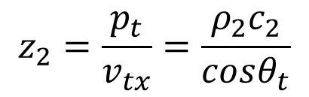
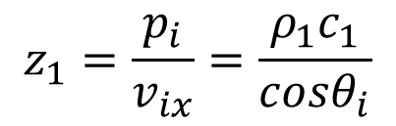
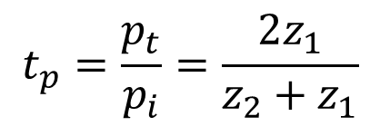
9.1.2
物理特性
分界面上反射波声压与入射波声压之比γ_{p}，透射波声压与入射波声压之比t_{p}分别为
z₁、z₂分别为入射波和折射波法向声阻抗，
ρ₁、ρ₂分别为介质1、2的密度，
c₁为入射波在介质1中的传播速度，c₂为折射波在介质2中的传播速度
$$γ_{p}=\frac{p_{r}}{p_{i}}=\frac{z_{2}−z_{1}}{z_{2}+z_{1}}$$
$$t_{p}=\frac{p_{t}}{p_{i}}=\frac{2z_{1}}{z_{2}+z_{1}}$$
$$z_{1}=\frac{p_{i}}{v_{ix}}=\frac{ρ_{1}c_{1}}{cosθ_{i}}$$
$$z_{2}=\frac{p_{t}}{v_{tx}}=\frac{ρ_{2}c_{2}}{cosθ_{t}}$$

Slide 14
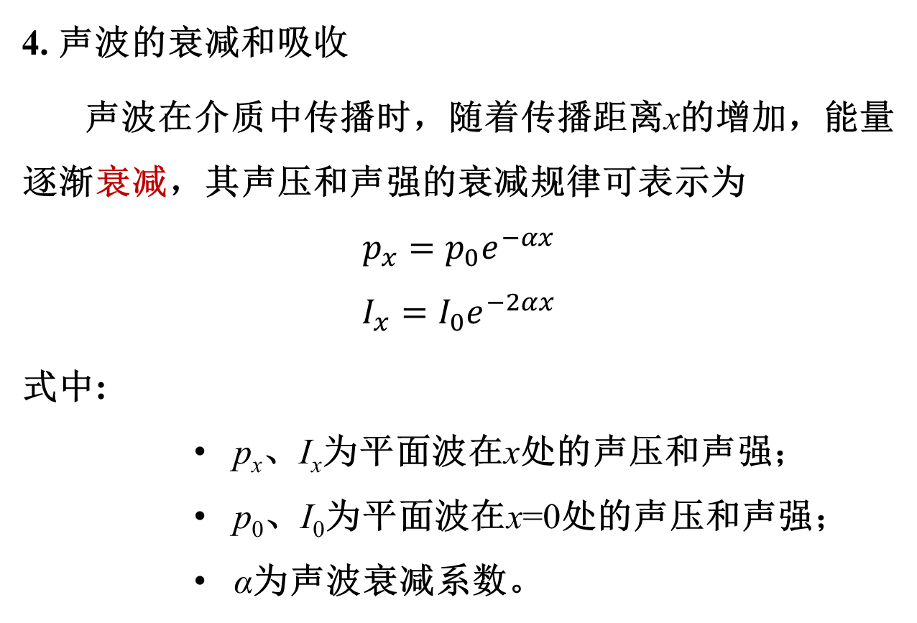
9.1.2
物理特性
4. 声波的衰减和吸收
声波在介质中传播时，随着传播距离x的增加，能量逐渐衰减，其声压和声强的衰减规律可表示为
$$p_{x}=p_{0}e^{−αx}$$
$$I_{x}=I_{0}e^{−2αx}$$
式中:
p_{x}、I_{x}为平面波在x处的声压和声强；
p₀、I₀为平面波在x=0处的声压和声强；
α为声波衰减系数。

Slide 15
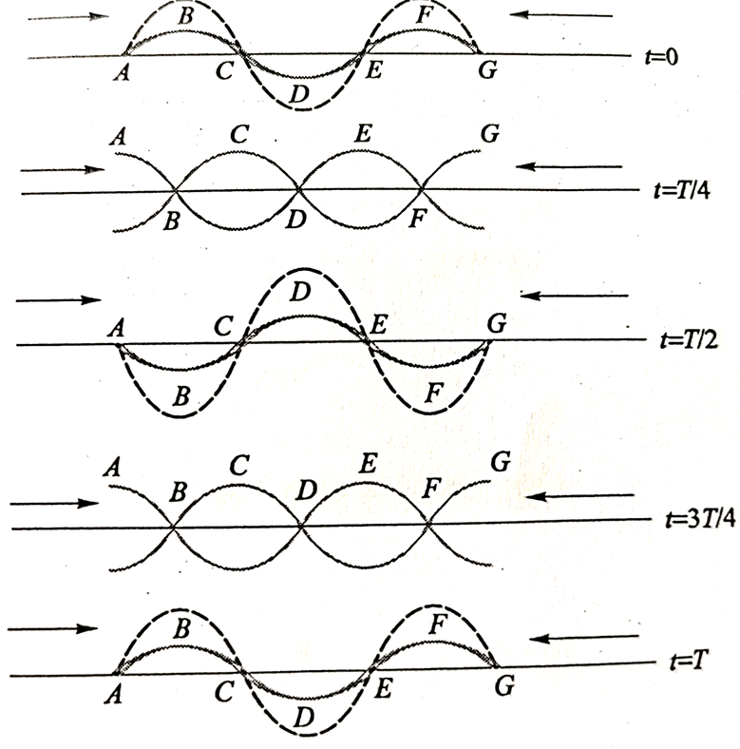
9.1.2
物理特性
5.声波的干涉
当两个声波同时作用于同一媒质时，遵循声波的叠加原理；两列声波合成声场的声压等于每列声波的声压之和，p=p₁+p₂。
当两列相同频率、固定位相差的声波叠加时会发生干涉，且合成声压是相同频率的声振动信号，但合成振幅与两列声波的振幅和位相差都有关。
图9-2 波的干涉图

Slide 16
9.2
微波传感器
微波分为分米波、厘米波和毫米波三个波段，具有以下特点:
(1)需要定向辐射装置；
(2)遇到障碍物容易反射；
(3)绕射能力差；
(4)传输特性好，传输过程中受烟雾、灰尘等的影响较小；
(5)介质对微波的吸收大小与介质介电常数成正比，如水对微波的吸收作用最强。

Slide 17
9.2
微波传感器
利用微波与物质相互作用所表现出来的特性，人们制成了微波传感器。
即微波传感器就是利用微波特性来检测某些物理量的器件或装置。
微波辐射可能对人的神经系统、心血管系统、眼、生殖系统等造成伤害，在设计和使用微波传感器时，应严格执行相关微波辐射标准。

Slide 18
9.2
微波传感器
9.2.1
微波传感器工作原理
9.2.2
微波传感器组成
9.2.3
微波传感器特点

Slide 19
9.2.1
微波传感器工作原理
1.微波传感器的测量原理
发射天线发出微波信号，该信号在传播过程中遇到被测物体时将被吸收或反射，导致微波功率发生变化。
通过接收天线将接收到的微波信号转换成低频电信号，再经过后续的信号调理电路等环节，即可显示被测量。

Slide 20
9.2.1
微波传感器工作原理
2.微波传感器的分类
(1)反射式微波传感器:通过检测被测物反射回来的微波功率或经过的时间间隔来测量被测量。可以测量物体的位移、厚度、液位等参数。
(2) 遮断式微波传感器:通过检测接收天线收到的微波功率大小来判断发射天线与接收天线之间有无被测物体，或测量被测物体的位置、含水量等参数。

Slide 21
9.2.2
微波传感器组成
微波传感器的组成主要包括三个部分：
1. 微波发生器（或称微波振荡器）
2. 微波天线
3. 微波检测器

Slide 22
9.2.2
微波传感器组成
微波发生器是产生微波的装置。
由于微波波长很短，即频率很高 (300MHz~ 300GHz),要求振荡回路中的电感与电容非常微小，因此不能用普通的电子管与晶体管构成微波振荡器。
构成微波振荡器的器件有调速管、磁控管或某些固态器件，小型微波振荡器也可采用体效应管。

Slide 23
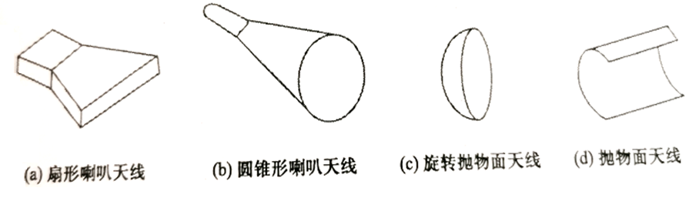
9.2.2
微波传感器组成
由微波振荡器产生的振荡信号通过天线发射出去。
为了使发射的微波具有尖锐的方向性，天线要具有特殊的结构。常用的微波天线有喇叭形、抛物面形、介质天线与隙缝天线等。
喇叭形天线在波导管与空间之间起匹配作用，可以获得最大能量输出。
抛物面天线使微波发射方向性得到改善。

Slide 24
9.2.2
微波传感器组成
电磁波作为空间的微小电场变动而传播，所以使用电流-电压特性呈现非线性的电子元件作为探测它的敏感探头。
与其他传感器相比，敏感探头在其工作频率范围内必须有足够快的响应速度。作为非线性的电子元件可用种类较多(半导体PN结元件、隧道结元件等) 。

Slide 25
9.2.3
微波传感器特点
优点：
(1)微波传感器是非接触式传感器
(2) 波长在1mm~1m，对应频率范围为300MHz-300GHz，有极宽的频谱。
(3) 可在恶劣环境如高温、高压、有毒、有放射线条件下工作，不受烟雾、灰尘、温度等影响。
(4)频率高，时间常数小，反应速度快，可用于动态检测与实时处理。

Slide 26
9.2.3
微波传感器特点
(5) 测量信号本身是电信号，无须进行非电量转换，简化了处理环节。
(6)输出信号可以方便地调制，在载波信号上进行发射和接收，传输距离远，可实现遥测、遥控。
缺点：
(1)存在零点漂移，给标定带来困难。
(2)测量环境对测量结果影响较大，如取样位置、气压等。

Slide 27
9.3
超声与次声波传感器
利用超声波的各种特性，可做成超声波传感器，再配上不同的测量电路，制成各种超声波仪器及装置，广泛地应用于冶金、船舶、机械、医疗等部门的超声探测、超声医疗和倒车雷达等。
9.3.1
超/次声波及其特征
9.3.2
超/次声波传感器分类

Slide 28
9.3.1
超/次声波及其特征
1.超声波及其特点
频率高于2×10⁴Hz的机械波为超声波。
超声波的频率高、波长短、绕射小。
最显著的特性是方向性好，
且在液体、固体中衰减很小，
穿透力强，
碰到介质分界面会产生明显的反射和折射，
被广泛应用于工业检测中。

Slide 29
9.3.1
超/次声波及其特征
2.超声波的传播速度
纵波、横波及表面波的传播速度，取决于介质的弹性常数和密度。
气体和液体中只能传播纵波，气体中声速为344m/s，液体中声速为900~1900m/s。
固体中声速一般大于3000m/s。在固体中，纵波、横波和表面波三者的声速成一定关系。通常可认为横波声速为纵波声速的一半，表面波声速约为横波声速的90%。

Slide 30
9.3.1
超/次声波及其特征
3.次声波及其特性
频率很低，在10⁻⁴~16Hz之间。
(1)传播快。空气中的传播速度为300m/s以上，水中传播速度可达1500m/s左右。
(2)传播距离远。衰减很小，大气中传播几千米衰减不到万分之几dB，在空气、地面等介质中传播很远。
(3)穿透力强。可闻声波用一堵墙可挡住；次声波波长较长，易发生衍射，绕过几十米厚的钢筋混凝土。

Slide 31
9.3.2
超/次声波传感器分类
一、压电式超声波传感器
二、磁致伸缩式超声波传感器
三、次声波传感器

Slide 32
9.3.2
超/次声波传感器分类
压电式超声波传感器
利用压电材料的压电效应原理来工作。
常用材料主要有压电晶体和压电陶瓷。
根据正、逆压电效应的不同，压电式超声波传感器分为发生器(发射探头)和接收器(接收探头)两种。

Slide 33
9.3.2
超/次声波传感器分类
压电式超声波传感器
压电式超声波发生器利用逆压电效应原理，将高频电振动转换成高频机械振动，从而产生超声波。
当外加交变电压的频率等于压电材料的固有频率时会产生共振，此时产生的超声波最强。
压电式超声波传感器可以产生几十kHz 到几十MHz 的高频超声波，其声强可达几十W/cm²。

Slide 34
9.3.2
超/次声波传感器分类
压电式超声波接收器利用正压电效应原理进行工作。
当超声波作用到压电晶片上时引起晶片伸缩，在晶片的两个表面上便产生极性相反的电荷，这些电荷被转换成电压经放大后，记录或显示出来。
压电式超声波接收器的结构和超声波发生器基本相同，有时就用同一个传感器兼作两用。
图9-4 压电式超声波传感器的结构

Slide 35
9.3.2
超/次声波传感器分类
磁致伸缩式超声波传感器
磁致伸缩效应的强弱即材料伸长缩短的程度，因铁磁材料的不同而各异。
镍的磁致伸缩效应最大，如果先加一定的直流磁场，再通以交变电流，则它可以工作在特性最好的区域。
除镍外，还有铁钴钒合金和含锌、镍的铁氧体。它们的工作频率范围较窄，仅在几十KHz以内，但功率可达100KW，声强可达几KW/mm²，且能耐较高的温度。

Slide 36
9.3.2
超/次声波传感器分类
磁致伸缩式超声波传感器
磁致伸缩式超声波发生器是把铁磁材料置于交变磁场中，使它产生机械尺寸的交替变化即机械振动，从而产生出超声波。
磁致伸缩式超声波接收器的原理：当超声波作用在磁致伸缩材料上时，引起材料伸缩，从而导致它的内部磁场(导磁特性)发生改变。根据电磁感应，磁致伸缩材料上所绕的线圈里便获得感应电动势。
磁致伸缩式超声波接收器的结构与超声波发生器基本相同。

Slide 37
9.3.2
超/次声波传感器分类
次声波传感器
接收次声波，把其机械位移转化为电信号。常见有：
（1）电容式次声波传感器
次声波电压小，引起膜片变形太小
需要把机械位移转换为电信号
电容能将空气中的被测次生频率波动量转化成为电容量，利用检测电路将电容变化量转化成电压信号。

Slide 38
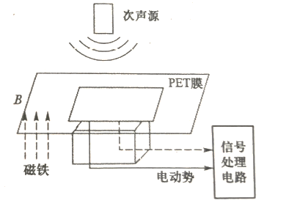
9.3.2
超/次声波传感器分类
次声波传感器
（2）动圈式次声波传感器
次声波的频率高，PET膜的振动频率就高，膜所带动线圈产生电动势和感应电流变化的频率也就越高
次声强度越大，振膜的振动幅度就越大，感应电动势和感应电流的幅度也越大。
图9-8 动圈式次声波传感器的工作原理图

Slide 39
9.4
声波传感器的应用
9.4.1
液位和湿度的检测
9.4.2
物位、流量的测量和无损探伤
9.4.3
管道泄漏的定位和灾害预测

Slide 40
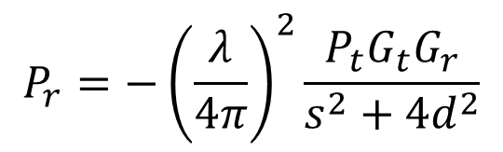
9.4.1
液位和湿度的检测
1、液位检测
接收天线接收的功率P_{r}可表示为
$$P_{r}=−{\left(\frac{λ}{4π}\right)}^{2}\frac{P_{t}G_{t}G_{r}}{s^{2}+4d^{2}}$$
图9-9 微波液位计原理图
式中 P_{t}、G_{t}为发射天线发射的功率和增益；G_{r}为接收天线的增益。
当发射功率、波长、增益均恒定，且两个天线间的水平距离确定时，只要测得接收功率P_{r}就可以获得被测液面的高度d。
d为两天线与被测液面间的垂直距离；
s为两天线间的水平距离。

Slide 41
9.4.1
液位和湿度的检测
2、微波湿度传感器
水分子在常态下偶极子呈无序分布。
在微波场作用下，偶极子不断地从电场中获得能量,又不断地释放能量。
该特性用水分子的介电常数表示为
ε为水分子的介电常数；
ε'、ε"为介电常数的储能分量和放能分量；
α为常数。
被测材料中含有水分时， ε'将显著上升， ε"也有类似的性质。

Slide 42
9.4.1
液位和湿度的检测
被测材料中含有水分时， ε'将显著上升， ε"也有类似的性质。
微波湿度传感器就是基于上述特性来实现湿度测量的，即
同时测量干燥物体和含有一定水分的潮湿物体，
前者作为标准量，
后者将引起微波信号的相移和衰减，
从而换算出物体的含水量。

Slide 43
9.4.2
物位、流量的测量和无损探伤
1、超声波测物位
将存于各种容器内的液体表面高度及所在的位置称为液位；固体颗粒、粉料、块料的高度或表面所在位置称为料位；两者统称为物位。
超声波物位传感器可分为单换能器和双换能器两种。单换能器在发射和接收超声波时均使用一个换能器。
超声波传感器可放置于液体中，由于超声波在液体中衰减比较小，所以即使产生的超声波脉冲幅度较小也可以传播。

Slide 44
9.4.2
物位、流量的测量和无损探伤
对于单换能器，超声波从发射到液面又从液面反射回换能器的时间间隔为
h为换能器距液面的距离；
v为超声波在介质中的传播速度。
对于双换能器，超声波从发射到被接收经过的路程为2s，a为两换能器间距的二分之一，因此液位高度为
图9-10 几种超声波检测物位的工作原理图

Slide 45
9.4.2
物位、流量的测量和无损探伤
2、超声波测量流量
超声波在流体中传输时，在静止流体和流动流体中的传播速度不同
利用这一特点，求得流体的流速和流量。
图9-11 超声波测流体流量的工作原理图

Slide 46
9.4.2
物位、流量的测量和无损探伤
2、超声波测量流量
当A为发射换能器、B为接收换能器时，超声波为顺流方向传播，传播速度为 c+vcosθ，
所以顺流传播时间t₁为
因此超声波顺、逆流传播时间差为
当B为发射换能器、A为接收换能器时，超声波为逆流方向传播，传播速度为 c-vcosθ，
所以逆流传播时间t2为
一般来说c>>v，因此有

Slide 47
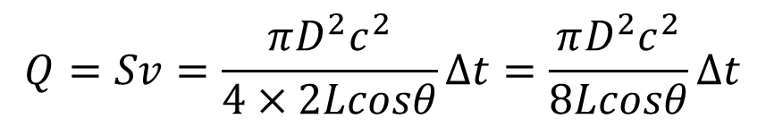
9.4.2
物位、流量的测量和无损探伤
因此被测流体的平均流速为
测得流体流速v后,再根据管道流体的截面积S,即可求得被测流体的流量为
$$Q=Sv=\frac{πD^{2}c^{2}}{4×2Lcosθ}∆t=\frac{πD^{2}c^{2}}{8Lcosθ}∆t$$

Slide 48
9.4.2
物位、流量的测量和无损探伤
3、超声波无损探伤
(1)穿透法探伤
该方法采用两个超声波换能器。
当被测工件内无缺陷时，接收到的超声波能量大；
当工件内有缺陷时，部分能量被反射，接收到的超声波能量变小。
图9-12 穿透法探伤工作原理图
该方法指示简单，适用于自动探伤；
可避免盲区，适宜探测薄板。
但其灵敏度较低，不能发现微小缺陷；
可判断有无缺陷，但不能定位；
对两探头的相对位置要求较高。

Slide 49
9.4.2
物位、流量的测量和无损探伤
(2)反射法探伤
根据超声波在工件中反射情况的不同来探测工件内部是否有缺陷，可分为一次脉冲反射法和多次脉冲反射法两种。
1)一次脉冲反射法
图9-13 反射法探伤工作原理图
2)多次脉冲反射法
可判断出工件内部有无缺陷及缺陷的严重程度。

Slide 50
9.4.3
管道泄漏定位和灾害预测
1、次声波管道泄漏定位
从泄漏开始计时，A、B两端捕捉到次声波的时间分别为 t₁、t₂，则有
图9-14 次声波定位原理图
泄漏点到管道上端传感器1(A点)的距离X

Slide 51
9.4.3
管道泄漏定位和灾害预测
2、自然灾害预测
地震、火山爆发、雷暴、风暴、陨石落地、大气湍流等自然灾害，在发生前可能会辐射出次声波。
海底地震所引发的海啸在推进过程中会向空中和水体同时发射低频次声波信号。利用次声波在海水中的传播速度快于在空气中的传播速度的特性，可提前测量到海啸的信息。
例如用电容式次声波传感器既能接收到地震次声波信号，又能接收到海啸的次声波信号。

Slide 52
9
本章要点
声波的种类与物理特性
微波传感器的工作原理、组成及特点
超/次声波传感器的特征及分类
声波传感器的应用

